Slide 1
Game Shop
Ahmedspahić Jan
Talić Azur

Slide 2
Šta se koristi
Visual Studio 2015 Community Edition
Entity Frameworka

Slide 3
Funkcije radnje:
Korisnici, zaposlenik, administrator
Registracija/logovanje
Pretraga artikala
Prikaz informacija artikala
Postavljanje kritika
Mijenjanje ličnih postavki
Pregled kolekcije
Transakcija
Pretraga korisnika (admin)
Banovanje korisnika (admin)
Dodavanje/brisanje artikala (admin)

Slide 4
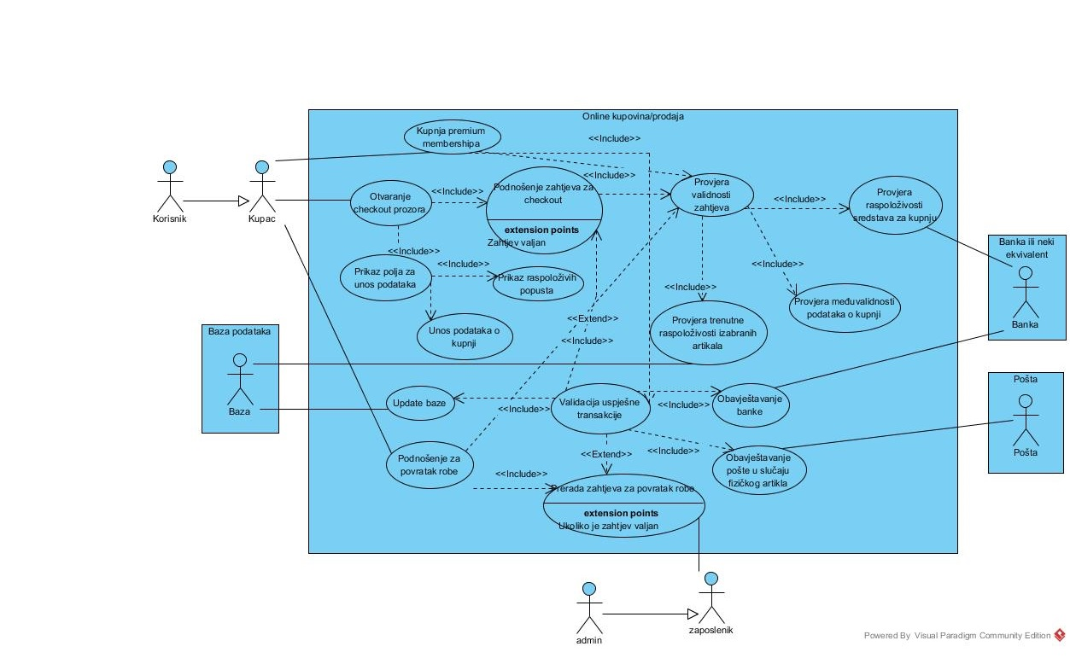
Use case dijagram

Slide 5
Opis use case dijagrama
Naziv | Online kupovina/prodaja
Opis | Kupovina artikla online metodom
Vezani zahtjevi | Kupac/korisnik želi kupiti/vratiti robu/kupiti premium membership kartu
Preduvjeti | Kupac ima dovoljno sredstava na kartici ili posjeduje robu koju želi vratiti
Posljedice-uspješan završetak | Kupac je platio za neku robu i čeka isporuku ili je kupio premium kartu ili uspješno je vratio robu i primio nazad novac
Posljedice-neuspješan završetak | Kupac nije uspio platiti za robu/kartu, nema trenutne robe na raspolaganju, ne posjeduje robu koju je kupac namjeravao vratiti
Primarni Akteri | Kupac/Korisnik
Ostali akteri | Pošta, banka, zaposlenik, admin
Glavni Tok | Kupac kupi artikal/kartu
Proširenja/Alternative | Korisnik vrati robu

Slide 6
Scenarij
Tok događaja -uspješan završetak
Kupac/korisnik | Sistem online kupovanja | Banka | Pošta
1. Želi da kupi robu | 2. Da korisniku da unese svoje podatke za kupnju
3. Unese potrebne podatke
4. Podnese zahtjev za checkout | 5. Validacija koriničkovih podataka
 | 6. Provjera stanja robe
 |  | 7. Provjera stanja korisničkove kreditne kartice
 |  | 8. Vršenje transakcije
 | 9. Informisanje korisnika o rezultatu
 | 10. Informisanje pošte ako je upitanju fizička roba
 |  |  | 11. Slanje robe (samo ako je fizička roba)

Slide 7
Alternativni tok
Kupac/korisnik | Sistem online kupovanja | Banka | Pošta
 |  | 8. Slanje obavještenja o nedovoljnom broju sredstava na kartici
 | 9. Informisanje korisnika o rezultatu

Slide 8
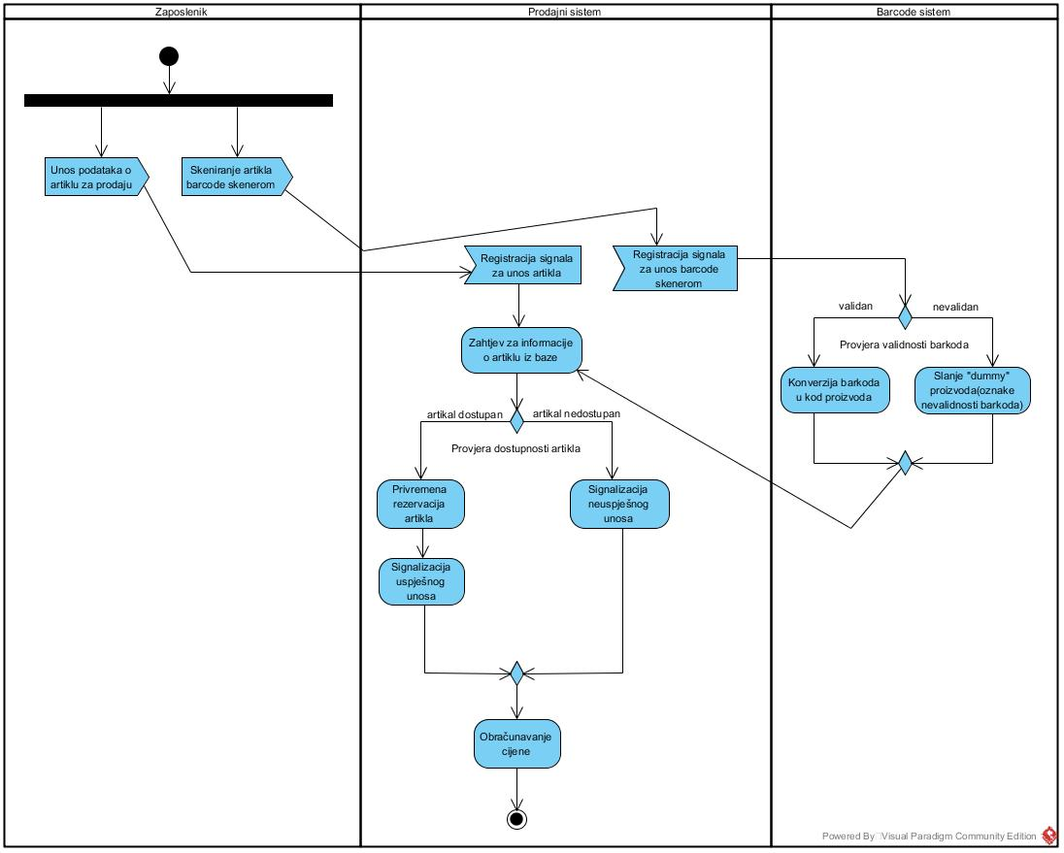
Opis activity dijagrama

Slide 9
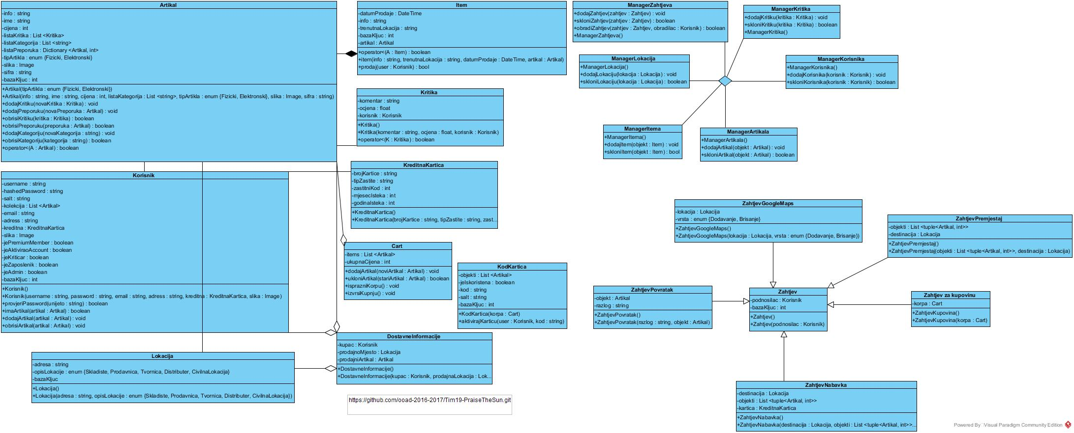
Opis dijagram klasa

Slide 10
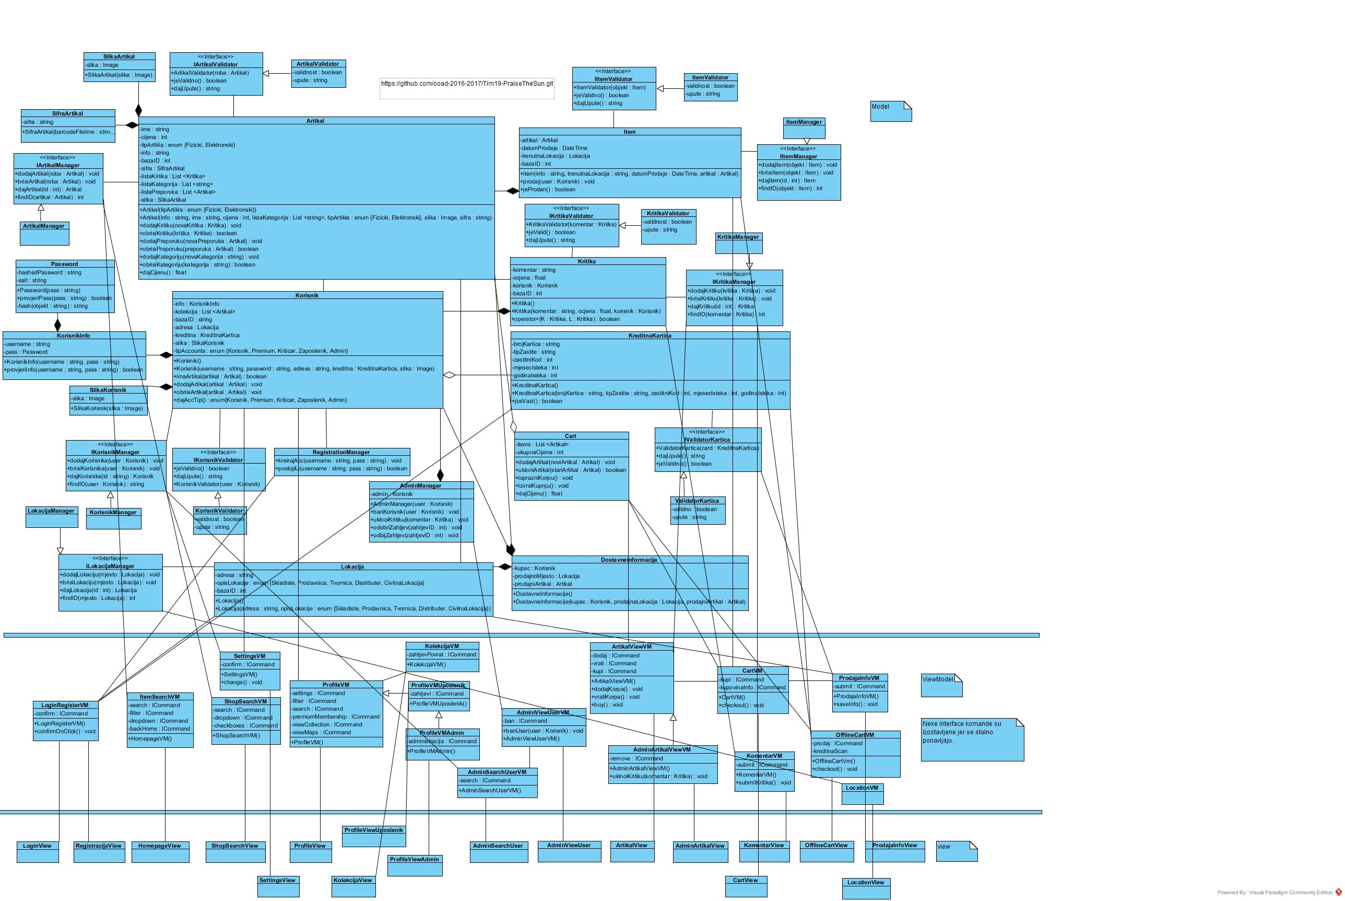
Opis dijagram klase (MVVM arhitekture)

Slide 11
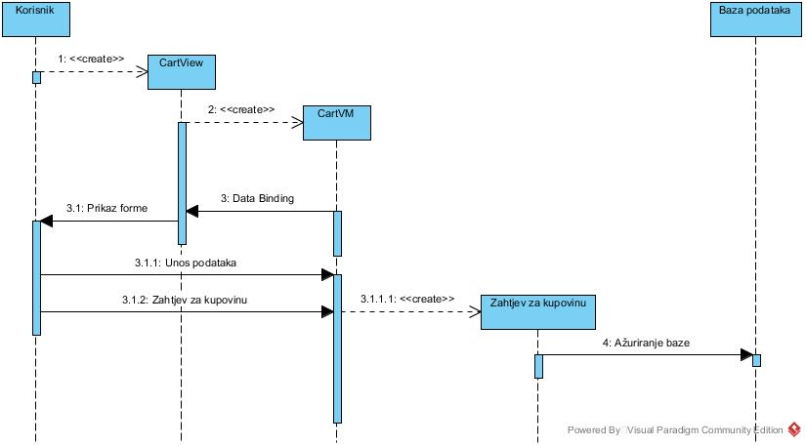
Opis dijagram sekvenci

Slide 12
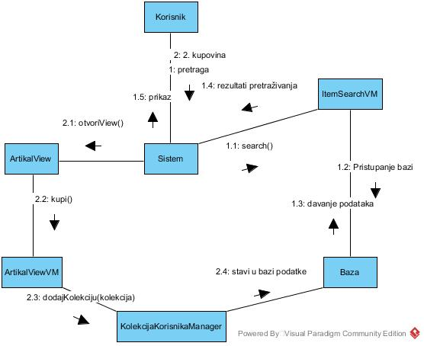
Opis dijagram komunikacije

Slide 13
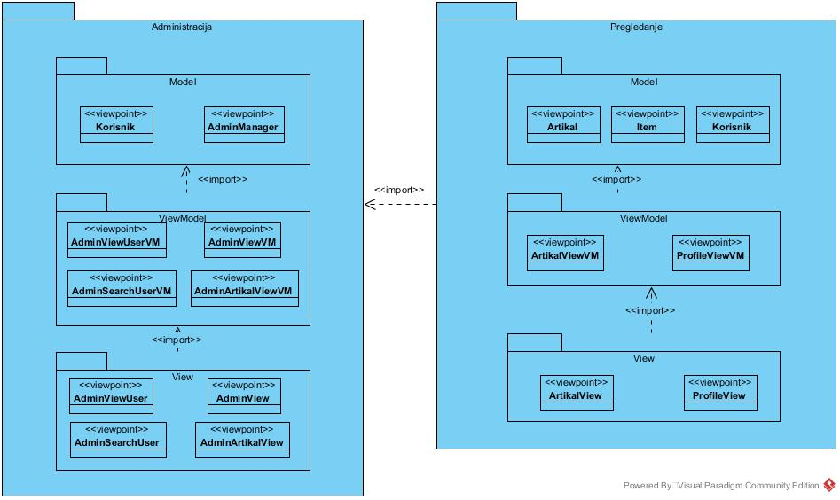
Opis dijagram paketa

Slide 14
Opis dijagram komponenti
Ne znam je li tačno lolololol

Slide 15
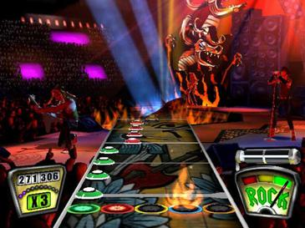
Ideja za igru
Postoje tri radnje u različitim bojama
Artikli padaju sa vrha ekrana
Trebaju se poslati artikli u odgovarajućim radnjama
Slično Guitar Hero-u

